Slide 1
Unix/Linux操作系统 Linux文件系统、用户管理

Slide 2
Outline
文件属性与权限
目录属性与权限
文件与目录默认权限
文件及目录基本操作
Linux文件系统介绍
用户权限管理

Slide 3




文件属性与权限
使用者与群组概念（User & Group）
root
group
group
others
users
users
users

Slide 4
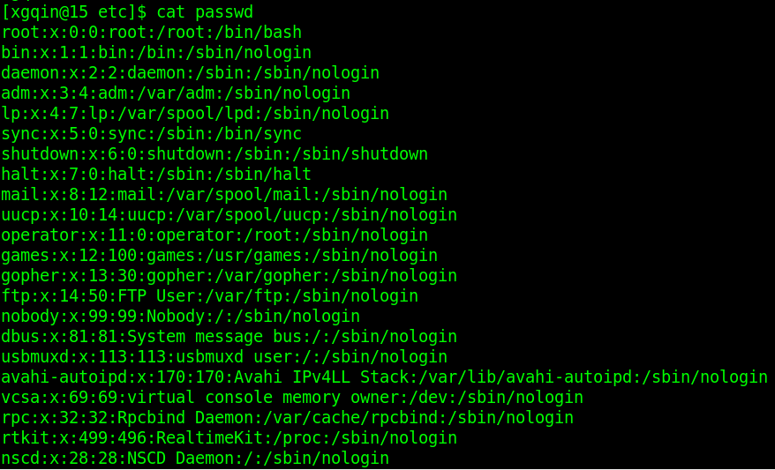
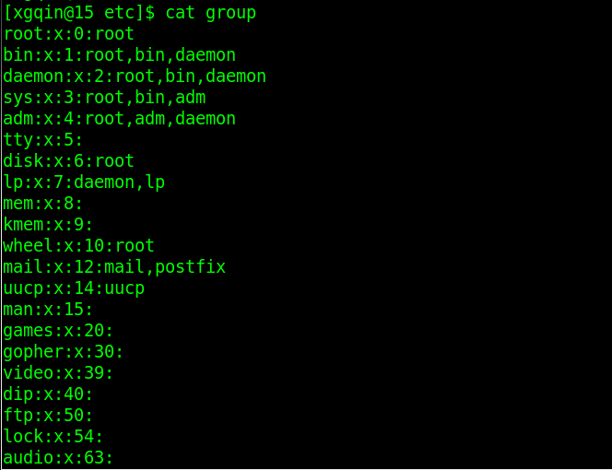
文件属性与权限
与用户、群组相关的三个文件
/etc/passwd：记录所有用户的信息
/etc/shadow：记录所有用户的密码
/etc/group：记录所有群组的信息

Slide 5
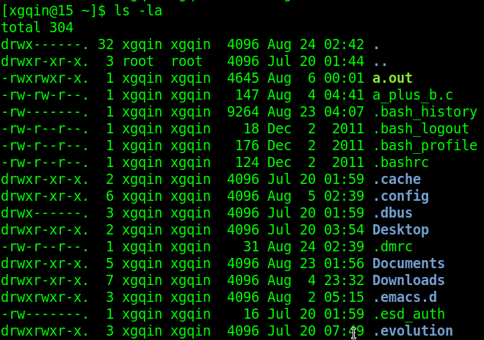
文件属性与权限
文件属性
权限
连
接
数
所
有
者
群组
大小
修改日期
文件或目录名

Slide 6
文件属性与权限
文件属性（类型及权限）
drwxr-xr-x 2 xgqin xgqin 4096 Jul 20 03::54 Desktop
-rw-rw-r-- 1 xgqin xgqin 147 Aug 6 04:41 a_plus_b.c
drwxr-xr-x
-rw-rw-r--
档案类型
o 当为[ d ]则是目彔，例如上表档名为『Desktop 』；
o 当为[ - ]则是档案，例如上表档名为『a_plus_b.c』；
o 若是[ l ]则表示为连结档(link file)；
o 若是[ b ]则表示为装置文件里面的可供储存的接口设备(可随机存取装置)；
o 若是[ c ]则表示为装置文件里面的串行端口设备，例如键盘、鼠标(一次性读取装置)。

Slide 7
文件属性与权限
文件属性（类型及权限）
drwxr-xr-x 2 xgqin xgqin 4096 Jul 20 03::54 Desktop
-rw-rw-r-- 1 xgqin xgqin 147 Aug 6 04:41 a_plus_b.c
drwxr-xr-x
-rw-rw-r--
rwx
rw-
r：可读
w：可写
x：可执行
-：无相关权限
owner
group
other
rwxr-xr-x
rw-rw-r--
111101101：755
110110100：664

Slide 8
文件属性与权限
文件属性（其他属性）
drwxr-xr-x 2 xgqin xgqin 4096 Jul 20 03::54 Desktop
-rw-rw-r-- 1 xgqin xgqin 147 Aug 6 04:41 a_plus_b.c
最后修改时间
连接节点数（i-node）
文件或目录所有者
文件或目录所在群组
文件或目录大小（默认大小为byte）

Slide 9
文件属性与权限
文件权限修改
chgrp：改变文件或目录所属群组
chown：改变文件或目录所有者
chmod：改变文件或目录权限，SUID，SGID，SBIT等属性
修改文件或目录所属群组：
chgrp [-R] new_group_name dirname/filename
修改文件或目录所有者：
chown[-R] new_user_name dirname/filename

Slide 10
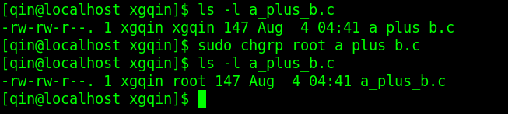
文件属性与权限
文件权限修改
修改文件或目录所属群组：
a_plus_b.c群组为：xgqin
将a_plus_b.c群组改为root
a_plus_b.c群组为：root

Slide 11
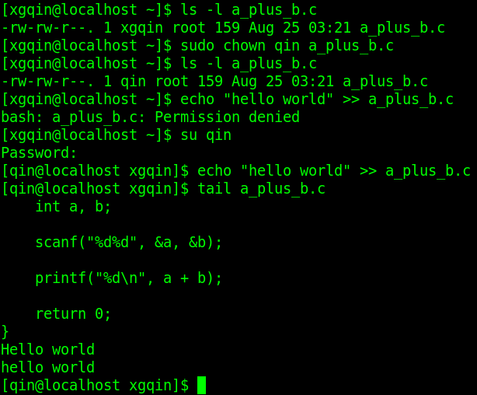
文件属性与权限
文件权限修改
修改文件或目录所有者：
a_plus_b.c所有者为：xgqin
将a_plus_b.c所有改为：qin
以xgqin用户对a_plus_b.c文件进行写操作
以qin用户对a_plus_b.c文件进行写操作

Slide 12
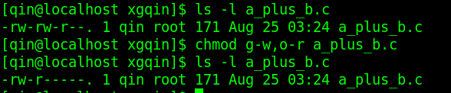
文件属性与权限
文件权限修改
修改文件权限（chmod）
chmod [options]... mode[,mode] ... FILE
chmod | u（user） | +（加入） | r（read） | 文件或目录
 | g（group）
 |  | -（减去） | w（write）
 | o（other）
 |  | =（设定） | x（execute）
 | a（all）
user权限保持不变、group权限去掉w、other权限去掉r

Slide 13
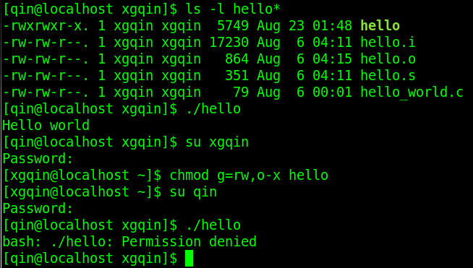
文件属性与权限
文件权限修改
修改文件权限（chmod）
hello的权限：
user：rwx
group：rwx
other：rx
以qin用户身份执行hello程序
hello权限修改为：
user：rwx
group：rw
other：r
再次以qin用户身份执行hello程序

Slide 14
文件属性与权限
文件权限修改
修改文件权限（chmod）
chmod [option]... octal-mode FILE
rwxr-xr-x
rw-rw-r--
111101101：755
110110100：664
chmod 755 hello user:rwx, group:r-x, other:r-x
chmod 664 a_plus_b.c user:rw-, group:rw-, other:r--

Slide 15
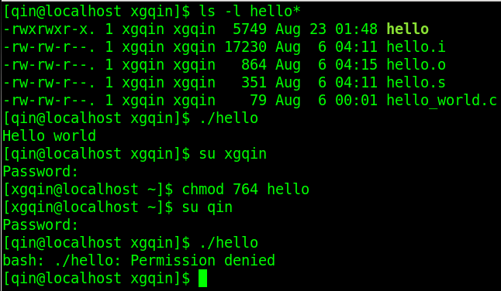
文件属性与权限
文件权限修改
修改文件权限（chmod）
hello的权限：
user：rwx
group：rwx
other：rx
以qin用户身份执行hello程序
hello权限修改为：
user：rwx 7
group：rw 6
other：r 4
再次以qin用户身份执行hello程序

Slide 16
目录属性与权限
目录权限的设定
drwxr-xr-x 2 xgqin xgqin 4096 Jul 20 03::54 Desktop
-rw-rw-r-- 1 xgqin xgqin 147 Aug 6 04:41 a_plus_b.c
r (read contents in directory)： 表示具有读取目彔结构列表的权限，当具有读取(r)一个目彔的权限时，可以查询该目彔下的文件名数据。 例如 ls 命令将显示目彔的内容列表
档案类型
w (modify contents of directory)： 可写权限对目录来说，意味着具有更改该目彔结构列表的权限，包括如下权限：
o 建立新的文件或目录；
o 删除已经存在的文件与目录(无论该文件的权限如何！)
o 将该目录下的文件或目录进行更名；
o 搬移该目彔内的文件、目录位置。
x (access directory)： 目录不可以被执行，x表示的是用户能否将该目录作为工作目录！（能否进入该目录）

Slide 17
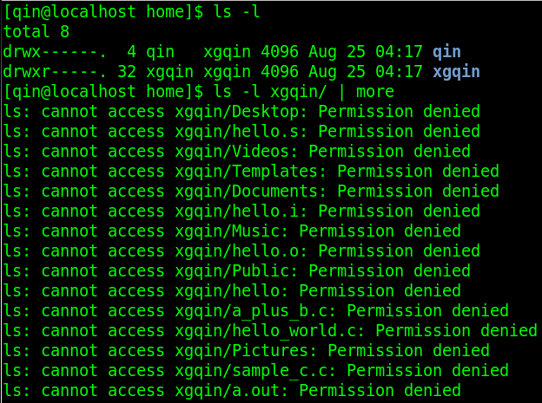
目录属性与权限
目录权限的设定（例1：读权限）
xgqin的家目录权限：
user： rwx
group: r--
other: ---
qin用户读xgqin用户的
家目录

Slide 18
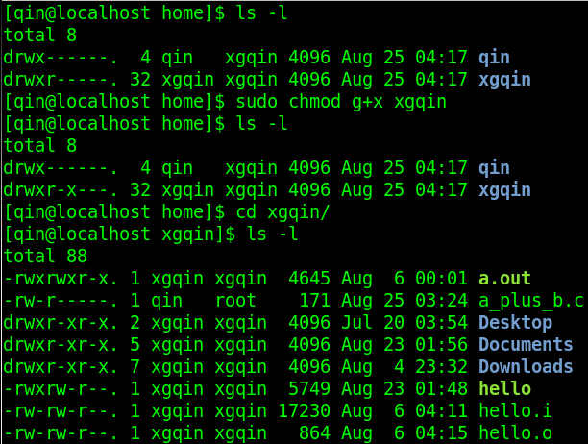
目录属性与权限
目录权限的设定（例2：读及可执行权限）
xgqin的家目录权限：
user： rwx
group: r--
other: ---
修改xgqin的家目录权限：
user : rwx
group: r-x
other: ---
qin用户进入并读取xgqin用户
的家目录

Slide 19
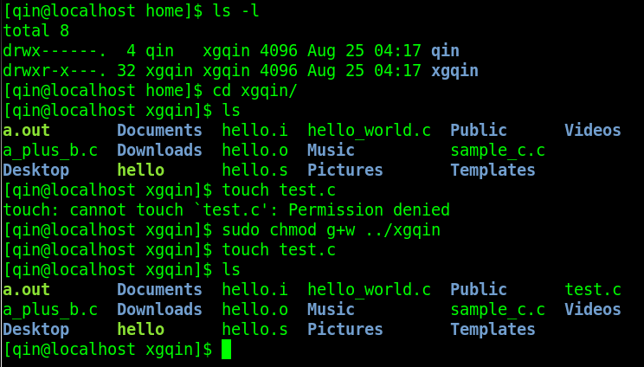
目录属性与权限
目录权限的设定（例3：写权限）
xgqin的家目录权限：
user： rwx
group: r-x
other: ---
qin用户可进行xgqin目录，
但无法执行创建文件或目录
等操作
qin用户进入并读取xgqin用户
的家目录

Slide 20
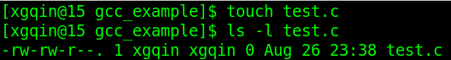

文件与目录默认权限
默认权限
drwxr-xr-x 2 xgqin xgqin 4096 Jul 20 03::54 Desktop
-rw-rw-r-- 1 xgqin xgqin 147 Aug 6 04:41 a_plus_b.c
rwxr-xr-x
rw-rw-r--
111101101：755
110110100：664
文件默认权限：rw-rw-rw- 666
目录默认权限：rwxrwxrwx 777
rw-rw-r-- 664

Slide 21
文件与目录默认权限
默认权限
002：默认拿掉的权限
0：user默认被拿掉的权限
0：group默认被拿掉的权限
2：other默认被拿掉的权限
r ：4
w：2
x ：1
当前用户在创建文件或目录时，在其默认权限上拿掉umask
指定的权限
文件默认权限：rw-rw-rw- 666 => rw-rw-r-- 664
目录默认权限：rwxrwxrwx 777 => rwxrwxr-x 775

Slide 22
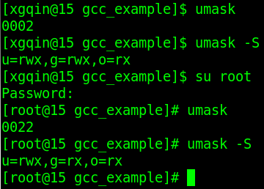
文件及目录基本操作
默认权限
不同用户对应的umask权限不相同
xgqin用户的umask权限为：0002
root用户的umask权限为：0022

Slide 23
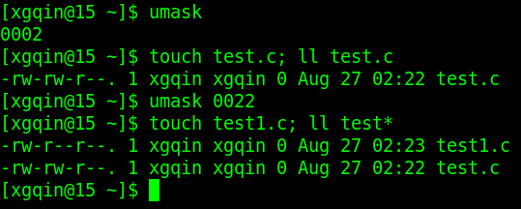
文件及目录基本操作
默认权限
改变umask的默认权限
umask权限为：0002时，创建的文件权限为： rw-rw-r--
umask权限为：0022时，创建的文件权限为： rw-r--r--

Slide 24
文件及目录基本操作
文件扩展名
.sh, .pl, .py, .tcl：脚本文件
.Z, .tar, .tar.gz, .zip, .tgz：打包文件
.deb, .rpm ：软件包
一个文件能否被执行与其扩展名无关，通常与其文件权限有关（例如：-rwxr-xr-x）

Slide 25
文件及目录基本操作
绝对路径与相对路径
绝对路径：以/开始的路径
相对路径：以./或../等开始的路径
. 或 ./ : 当前目录
.. 或 ../ : 上层目录
cd /home/xgqin
cd ../../xgqin

Slide 26
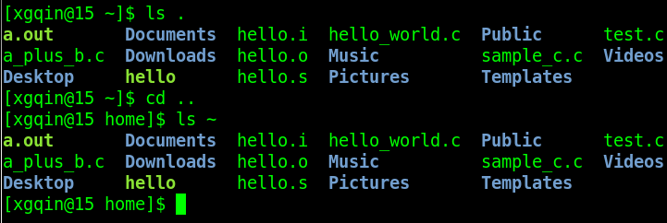
文件及目录基本操作
几个特殊的目录
. 或 ./ ：当前目录
.. 或 ../：上层目录
~ ：当前用户的家目录（例如xgqin用户的家目录为：/home/xgqin）

Slide 27
文件及目录基本操作
cd：切换目录
用法：cd 相对目录/绝对目录
cd /home/xgqin ：切换到/home/xgqin目录
cd Downloads ：切换到当前目录的Downloads子目录
cd ~ ：切换到当前用户的家目录
cd ：不加任何目录，则与cd ~相同
cd .. ：切换到上层目录
cd ../xgqin ：切换到上层目录的xgqin目录下

Slide 28
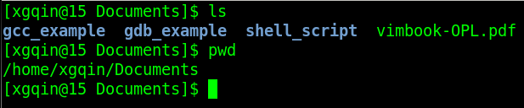
文件及目录基本操作
pwd :显示当前目录
用法： pwd [-P][-L]

Slide 29
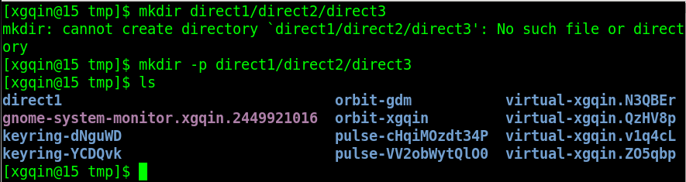
文件及目录基本操作
mkdir：创建一个新的目录
用法：mkdir [-p][-m] 新目录名
-p：no error if existing make parents directories if needed
-m : set file mode

Slide 30
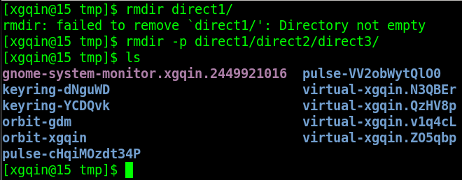
文件及目录基本操作
rmdir：删除一个空目录
用法：rmdir [-p] 目录名
-p : 递归删除目录名及其父目录名
rm –r 目录名 ： 删除当前目录

Slide 31
文件及目录基本操作
ls ：列举目录或文件信息
用法：ls [-aAdfFhilnrRSt] 目录或文件名
-a ：显示以.开头的隐藏目录或文件
-l ： 常数据串行输出，包含属性及权限等信息
-h ：以人类易读的方式显示文件或目录大小
-t ：以时间顺序排列，而不是以目录或文件名
-R ：递归显示文件或目录信息

Slide 32
文件及目录基本操作
cp ：复制文件或目录
用法：cp [-adfilprsu] source destination
用法：cp [options] source1 source2 ... directory
- f : 若目标文件已存在，则先删除，再复制
-i : 若目标文件已存在，则询问用户如何操作
-r : 递归形式进行复制，针对目录的复制行为
-u : 若destination比source旧才更新
-p : 复制时不改变文件或目录的属性
-d : 若source为链接文件，则复制该链接文件属性，而非该文件本身

Slide 33
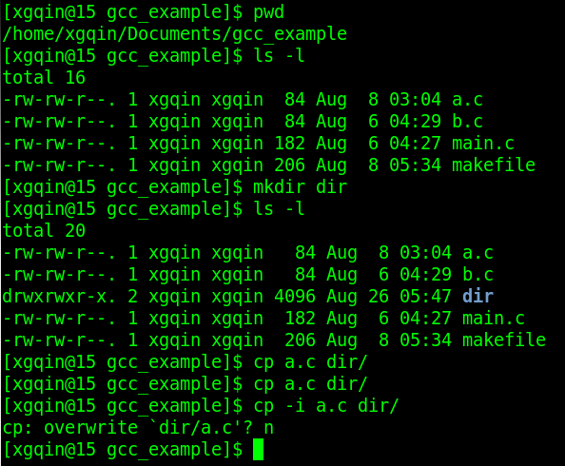
文件及目录基本操作
cp : 复制目录或文件 （-i 参数用法举例）
pwd显示当前目录
ls显示当前目录信息
mkdir创建dir目录
第一次、将a.c复制到dir目录下
第二次、将a.c复制到dir目录下
使用-i参数将a.c复制到dir目录下

Slide 34
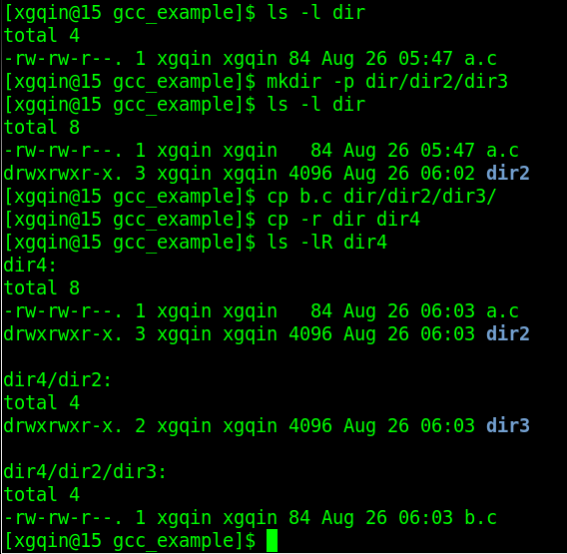
文件及目录基本操作
cp：复制目录或文件（-r参数用法举例）
列举dir目录信息，仅包含a.c
在dir目录下递归创建dir2/dir3
目录
将b.c文件复制到dir/dir2/dir3
目录下
将dir目录内容递归复制到
dir4目录中
递归列举dir4目录内容，
注意观察其目录结构与dir目录
结构是否相同

Slide 35
文件及目录基本操作
rm：删除文件或目录
用法：rm [-rfi] 文件或目录
-r : 递归删除文件或目录（通常用于递归删除目录）
-f：强制删除，如果文件或目录不存在，则不提示
-i：删除前，进行询问

Slide 36
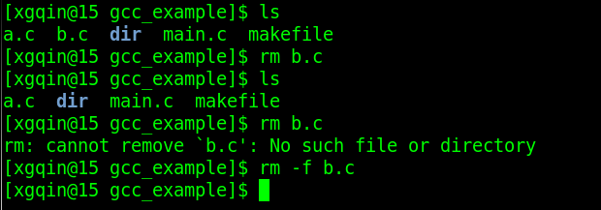
文件及目录基本操作
rm：删除文件或目录（-f参数举例）
删除b.c文件
删除不存在的b.c文件
使用-f参数删除不存在的
b.c文件

Slide 37
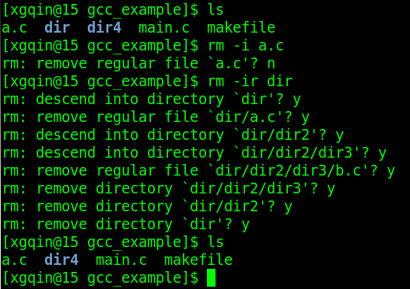
文件及目录基本操作
rm：删除文件或目录（-i，-r参数举例）
使用-i参数删除a.c文件
使用-r参数删除dir目录
rmdir ：删除空目录

Slide 38
文件及目录基本操作
cat：从第一行开始显示文件内容
tac：从最后一行开始显示文件内容
nl：显示文件内容时，给出行号
more：支持翻页形式显示文件内容
less：与more类似，但支持回滚（向前翻页）
head：查看文件头几行
tail：查看文件后几行
od：以二进制形式显示文件内容

Slide 39
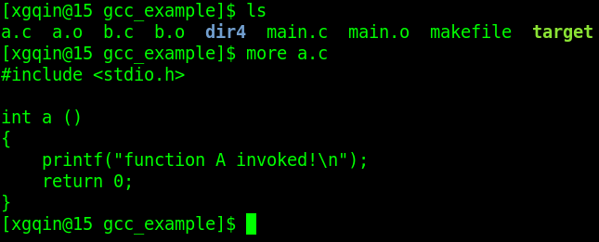
文件及目录基本操作
more：支持翻页形式显示文件内容
如果文件内容能在一个屏内显示完，则more与cat等命令
功能类似

Slide 40
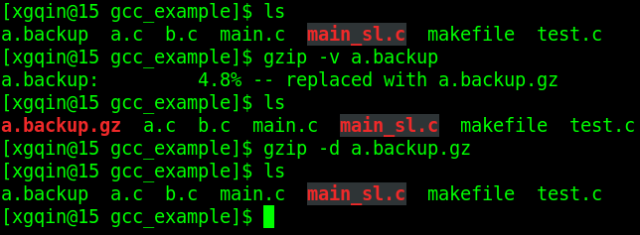
文件及目录基本操作
文件压缩命令（gzip、bzip2）
gzip压缩用法：gzip [options] 文件名
gzip解压用法：gzip –d gzip压缩文档

Slide 41
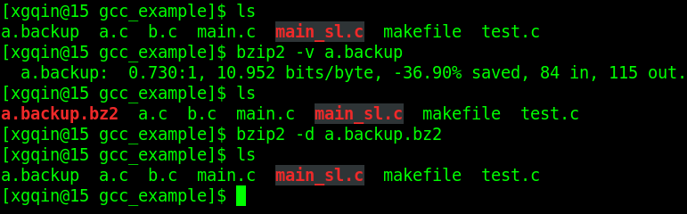
文件及目录基本操作
文件压缩命令（gzip、bzip2）
bzip2压缩用法：bzip2 [options] 文件名
bzip2解压用法：bzip2 –d bzip2压缩文档

Slide 42
文件及目录基本操作
文件及目录打包命令（tar）
压缩用法：tar –jcv –f filename.tar.bz2 要被压缩的文件或目录名
查询用法：tar –jtv –f filename.tar.bz2
解压缩用法：tar –jxv –f filename.tar.bz2 –C 被解压到的目录
-j 使用bzip2命令压缩或解压
-z 使用gzip命令压缩或解压
如果不适用上述参数，则只打包，不压缩

Slide 43
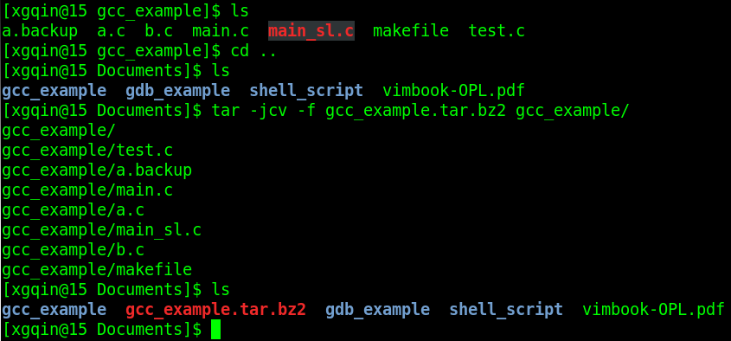
文件及目录基本操作
文件及目录打包命令（tar）
压缩用法举例：

Slide 44
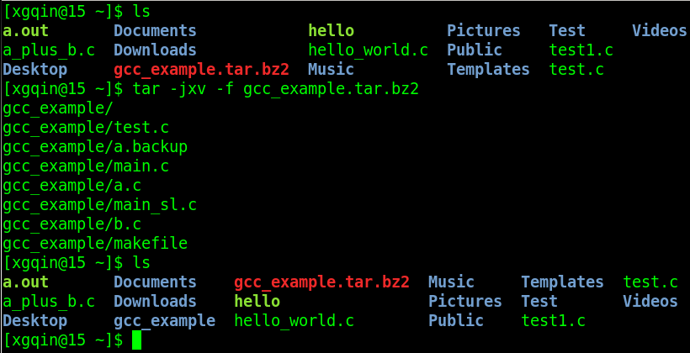
文件及目录基本操作
文件及目录打包命令（tar）
解压用法举例：

Slide 45
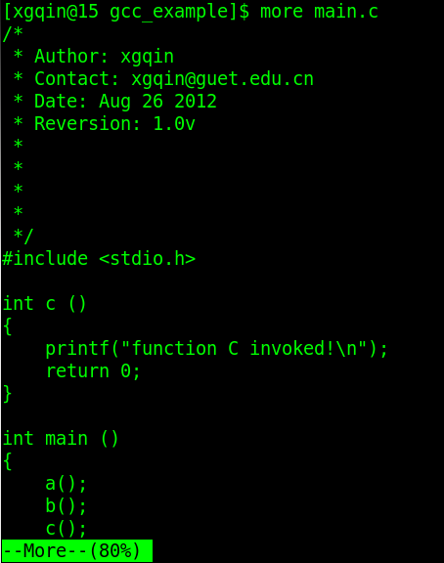
文件及目录基本操作
more：支持翻页形式显示文件内容
当前文件内容无法在一个屏内显示完，则
more提供如下操作：
空格键 (space)：向下翻一页；
Enter ：向下翻『一行』；
/字符串 ：在这个显示的内容中，向下搜寻
『字符串』这个关键词；
:f ：显示文件名以及目前显示的行数；
q ：退出more ，不再显示该文件内容。

Slide 46
Linux文件系统介绍
Linux文件目录结构
/:根目录
/
bin etc lib ..... sys usr boot dev home proc sbin srv tmp var
init.d ... xinetd.d X11
xgqin qin ... test
/home/xgqin/
bin include lib ... sbin share src

Slide 47
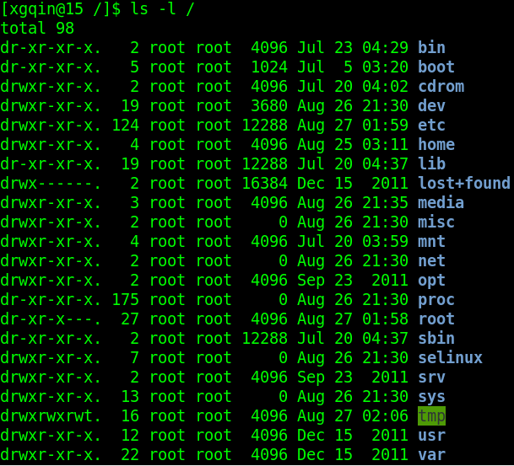
Linux文件系统介绍
Linux目录结构
/bin ：包含常用的命令，在该目录下不包含子目录
/boot ：包含Linux系统的内核文件和引导装载程序（GRUB等）文件
/dev ：包含大部分的设备文件
/etc ：包含Linux下大部分配置文件
/home : 包含Linux系统上各用户的主目录，每个用户主目录以其用户名命名
/media：光盘、软盘、U盘等设备的默认挂载目录
/mnt ：某些设备（硬盘）默认挂载目录
/opt ：包含某些第三方应用程序的安装文件

Slide 48
Linux文件系统介绍
Linux目录结构
/proc ：虚拟文件系统，由内核在内存中产生，可提供系统的状态信息
/root：root用户的主目录
/sbin ：包含系统管理员和root用户使用的命令
/lib ：该目录及其子目录包含Linux系统的共享文件（库文件）及内核模块文件
/selinux：selinux（安全增强Linux）的配置目录
/srv ：存放服务启动后需要访问的文件或目录
/usr ：不经常变化的数据，通常是命令，一般为将其单独分区
/var ：包含系统中经常变化的数据（系统日志等）

Slide 49
Linux文件系统介绍
Minix文件系统、Ext、Ext2文件系统
 | Minix FS | Ext FS | Ext2FS
Max FS size | 64MB | 2GB | 4TB
Max file size | 64MB | 2GB | 2GB
Max file name | 16/30c | 255c | 255c
3 time support | No | No | Yes
Extensible | No | No | Yes
Var. block size | No | No | Yes
Maintained | Yes | No | Yes

Slide 50
Linux文件系统介绍
EXT2（linux second extended file system）
block：数据块，存储实际数据信息
inode：每个目录或文件对应一个inode，记录其权限（rwx）及属性（owner，group，time）等信息
superblock：记录文件系统的信息，包括inode, block总量、使用量、剩余量等
The Second Extended File System – Internal Layout. Dave Poirier
Design and Implementation of the Second Extended File System. Remy Card etal.

Slide 51
Linux文件系统
block&block groups
Ext2文件系统中的基本存储单元
大小可为1KB、2KB、4KB、8KB等
boot
sector
Block
Group 1
Block
Group 2
Block
Group 3
Block
Group ...
Super Block
文件系统描述表
block使用记录表
inode使用记录表
inode table
data blocks

Slide 52
Linux文件系统
superblock
包含该文件系统的所有配置信息
inode和block总量及其使用情况
每个block group包含的inode和block总量
文件系统何时被挂载及卸载
文件系统何时被修改等
Notes:
The superblock contains all the information about the configuration of the filesystem. The information in
the superblock contains fields such as the total number of inodes and blocks in the filesystem and how
many are free, how many inodes and blocks are in each block group, when the filesystem was mounted
(and if it was cleanly unmounted), when it was modified, what version of the filesystem it is and which
OS created it.

Slide 53
Linux文件系统
inode结构
direct blocks
inode
double indirect blocks
Infos
indirect blocks
triple
indirect blocks
...
12个直接
block号
...
...
...
...
Infos记录档案的权限

Slide 54
Linux文件系统
查看文件系统使用情况（df）
评估文件系统的磁盘使用量（du）
查看文件系统信息（dumpe2fs）

Slide 55
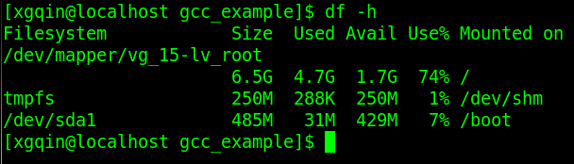
Linux文件系统
查看文件系统使用情况
用法：df [option] [目录或文件名]
-h：以人类较易阅读的方式显示

Slide 56
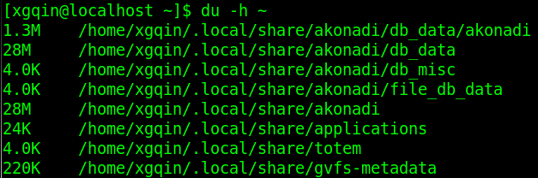

Linux文件系统
评估文件系统的磁盘使用量
用法：du [option] 文件或目录名
-s: 列举总结性信息，而不是分别罗列每个目录信息

Slide 57
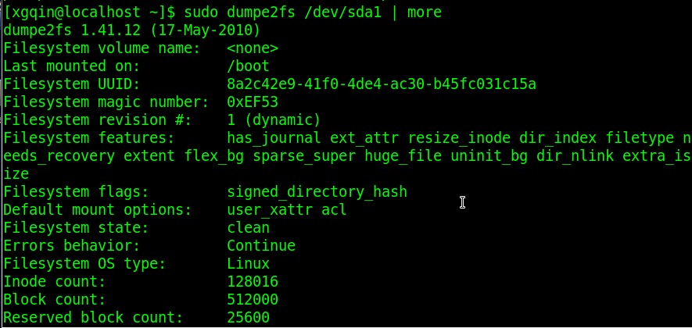
Linux文件系统
查看文件系统信息（dumpe2fs）
文件系统挂载点
该文件系统的Inode数量
该文件系统的Block数量

Slide 58
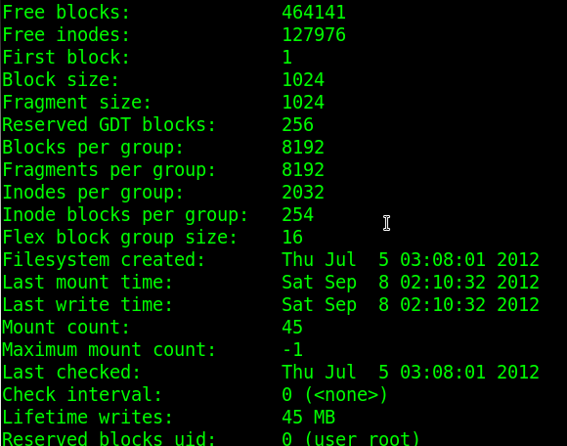
Linux文件系统
查看文件系统信息（dumpe2fs）
空闲block及inode数量
block大小
每个block group所含block数量

Slide 59
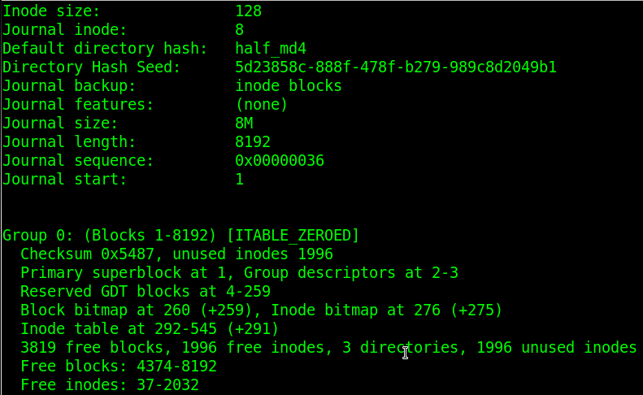
Linux文件系统
查看文件系统信息（dumpe2fs）
每个inode的大小
block group 0的信息

Slide 60
Linux文件系统
目录结构
目录是一个特殊的文件，在该文件中包含了一个文件及其对应的inode列表
inode table
Directory
6435
name1
5379
name2
6435
name3
2843
name4
7820
name5

Slide 61
Linux文件系统
硬链接（hard link）：
多个文件名可对应一个inode
每个inode包含一个域用于存储与该inode关联的文件个数
inode table
Directory
inode
6435
name1
2
3
5379
name2
...
infos
6435
name3
2843
name4
...
6435
name5

Slide 62
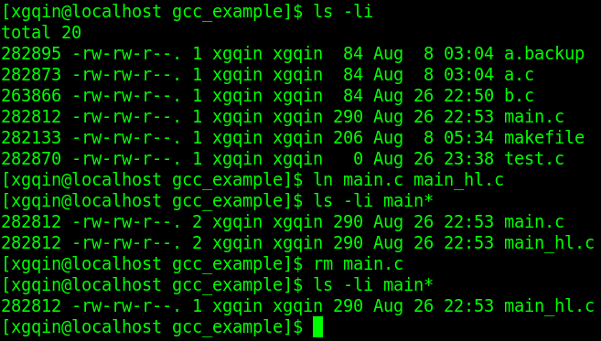
Linux文件系统
硬链接（hard link）举例
inode号
链接数
ls –li 显示文件或目录的inode号
inode号
链接数
创建main.c的一个硬链接
inode号
链接数
删除main.c文件

Slide 63
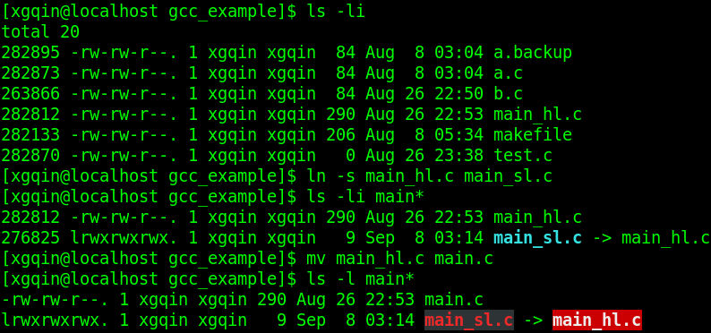
Linux文件系统
符号链接（Symbolic link）
符号链接会建立一个文件，该文件的内容记录了链接所指向的文件
inode号
链接数
创建main.c的一个硬链接
将main_hl.c重命名为main.c

Slide 64
Linux文件系统
Virtual File System
ext2、ext3、XFS
NTFS、NFS系统
User Process
System Call
System calls interface
VFS
Mini FS
DOS FS
ext FS
ext2 FS
Buffer Cache
Device drivers
Linux Kernel
Disk controller
hardware

Slide 65
Linux文件系统
磁盘挂载及卸载
确保一个文件系统只挂载到一个挂载点
单个目录不应重复挂载多个文件系统
挂载点目录理论上必须为空目录
mount & umount

Slide 66
Linux文件系统
磁盘挂载（mount）
用法：mount [–t type] device dir
type：linux kernel所支持的文件类型
device：设备文件
dir：设备文件所需挂载的目录

Slide 67
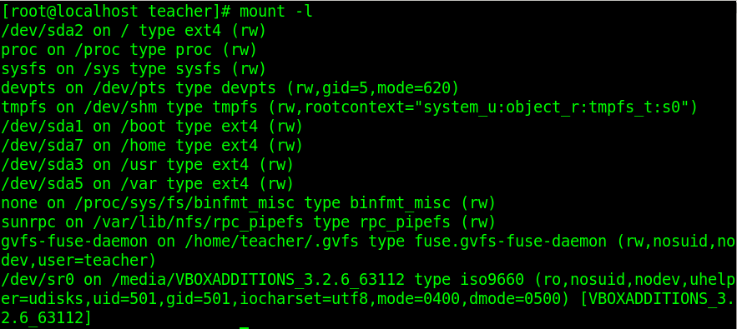
Linux文件系统
磁盘挂载（mount）
查看已挂载的文件系统：mount –l
/etc/mtab

Slide 68
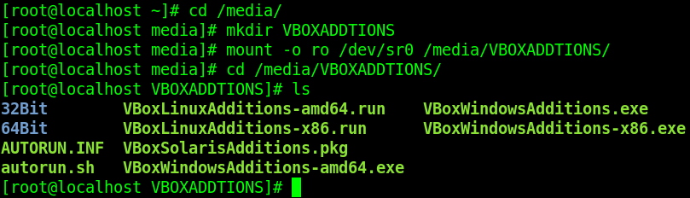
Linux文件系统
磁盘挂载（mount）

Slide 69
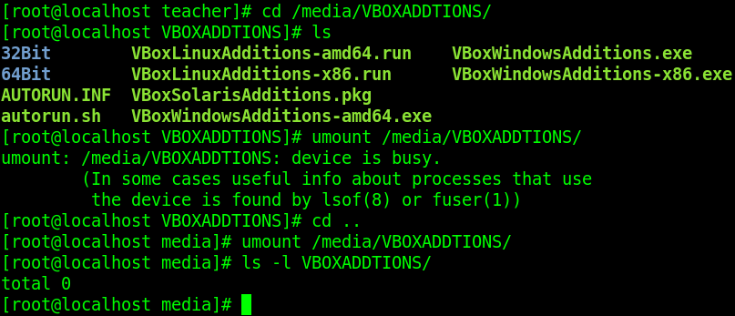
Linux文件系统
磁盘卸载（umount）
用法：umount device(or mount point)

Slide 70
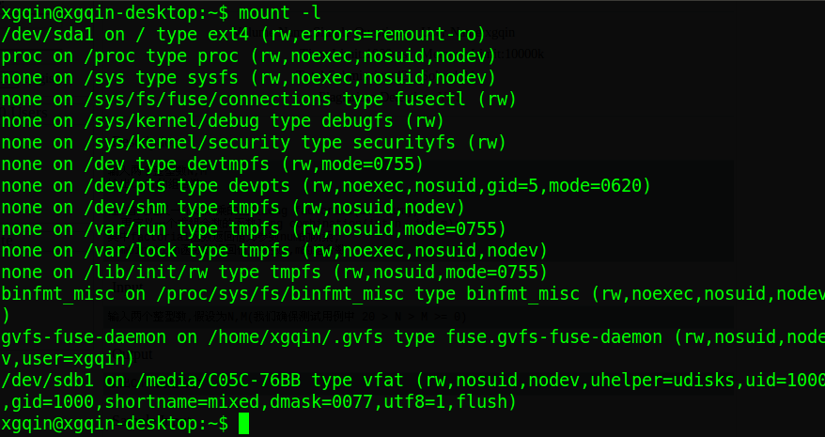
Linux文件系统
磁盘卸载（umount）
卸载u盘：

Slide 71
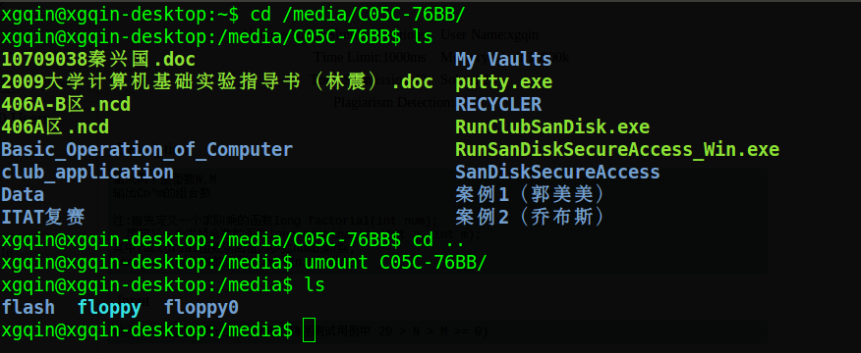
Linux文件系统
磁盘卸载（umount）
卸载u盘：

